Slide 1
Análise de Vulnerabilidade Erosiva no Município de Paragominas – PA
Introdução ao Geoprocessamento
Jessyca Fernanda dos Santos Duarte
Rebeca Suely Gabriella Soares Carneiro

Slide 2
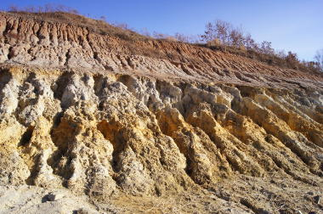
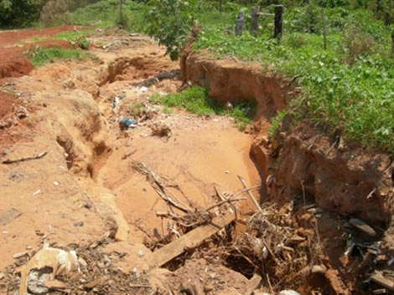
INTRODUÇÃO

Slide 3
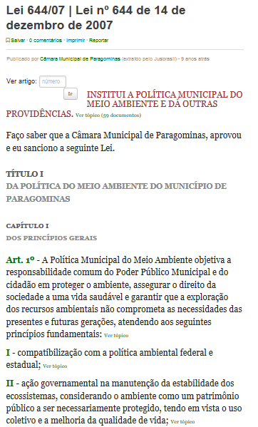
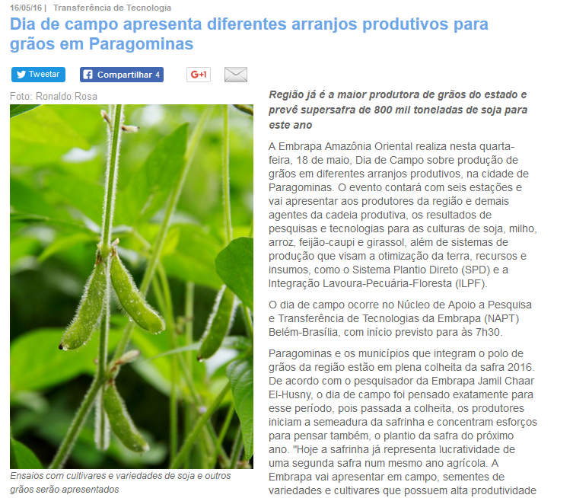

Slide 4
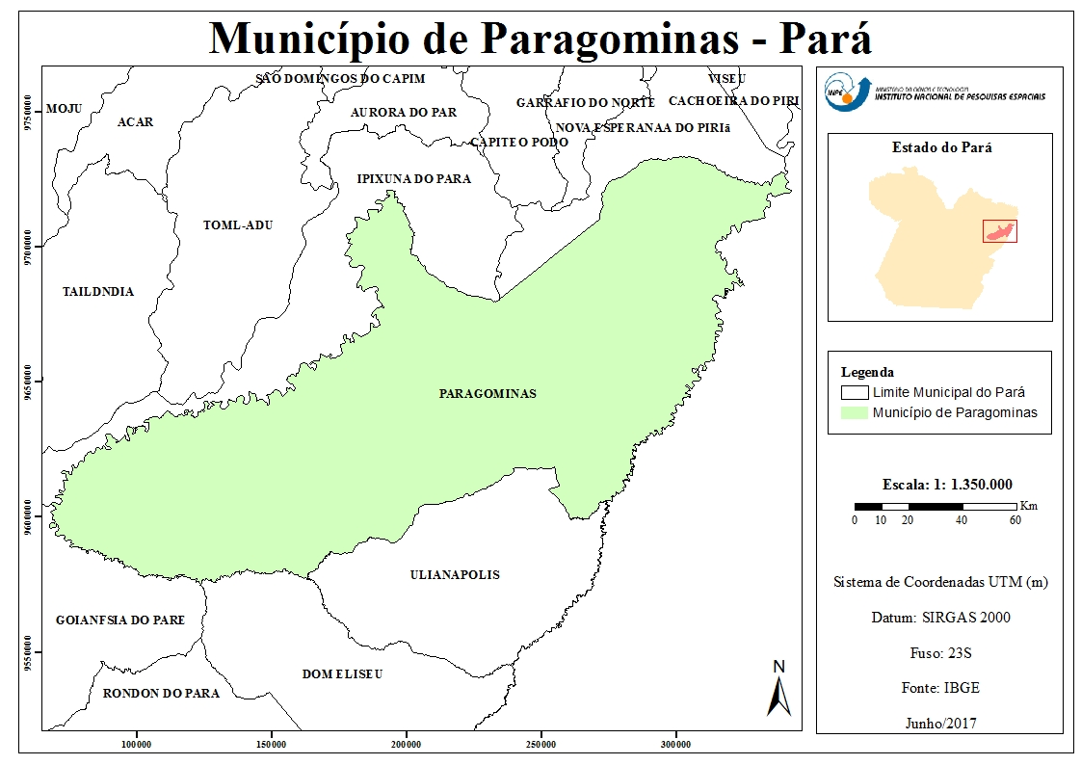
ÁREA DE ESTUDO

Slide 5
AQUISIÇÃO DOS DADOS
DADOS | FORMATO | FONTE | ESCALA / RESOLUÇÃO ESPACIAL | ANO | DATUM
Limite Municipal | Vetorial | IBGE | 1:250000 | 2013 | WGS-84
Geologia | Vetorial | RADAM (IBGE) | 1:250000 | 2004 | WGS-84
Pedologia | Vetorial | EMBRAPA | 1:250000 | 2016 | SIRGAS 2000
Vegetação | Vetorial | IBGE | 1:250000 | 2013 | WGS-84
Imagem SRTM | Matricial | TOPODATA | 30 m | - | WGS-84
Clima | Texto | INMET | - | 2014 | LCC
TerraClass | Vetorial | INPE | 1:250000 | 2014 | SAD-69

Slide 6
CLIMA

Slide 7
VEGETAÇÃO

Slide 8
DECLIVIDADE

Slide 9
GEOLOGIA

Slide 10
PEDOLOGIA

Slide 11
USO E OCUPAÇÃO DO SOLO

Slide 12
METODOLOGIA

Slide 13
Uso e Ocupação do Solo | Peso
Área Urbana | 3
Mineração | 3
Mosaico de Ocupações | 2.6
Pastagens | 2.9
Vegetação Secundária | 1.5
Agricultura | 2.6
Reflorestamento | 1.5
Regeneração com Pasto | 1.5
Área não-observada | 1
Floresta | 1
Hidrografia | 1
Intensidade Pluviométrica (mm) | Peso
150-175 | 15
175-200 | 16
200-225 | 17
225-250 | 18
250-275 | 19
275-300 | 20
Geologia | Peso
Aluviões Holocênicos | 3
Coluviões Holocênicos | 3
Formação Itapecuru | 2.7
Formação Vila Cristal | 1.7
Formação Ipixuna | 3
Grupo Aurizona | 1.8
Complexo Maracaçumé | 1.3
Corpo d'Água Continental | 3
Solos | Peso
Latossolo | 1
Gleissolo | 3
Argissolo | 2
Vegetação | Peso
Submontana | 1
Aluvial | 1
Terras Baixas | 1
Pasto | 2.9
Declividade (%) | Peso
<2 | 1
2-6 | 1.5
6-20 | 2
20-50 | 2.5
>50 | 3

Slide 14
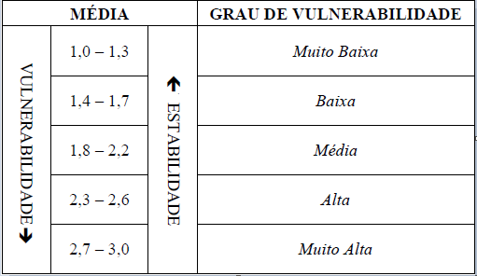
Cenário | Variáveis | Pesos
Susceptibilidade erosiva natural | Geologia | 20
 | Vegetação | 20
 | Pedologia | 20
 | Declividade | 40
Susceptibilidade erosiva ambiental | Geologia | 10
 | Vegetação | 10
 | Pedologia | 10
 | Declividade | 20
 | Uso e Ocupação | 50
Susceptibilidade erosiva sob a influência climática | Geologia | 10
 | Vegetação | 15
 | Pedologia | 15
 | Declividade | 40
 | Clima | 20

Slide 15
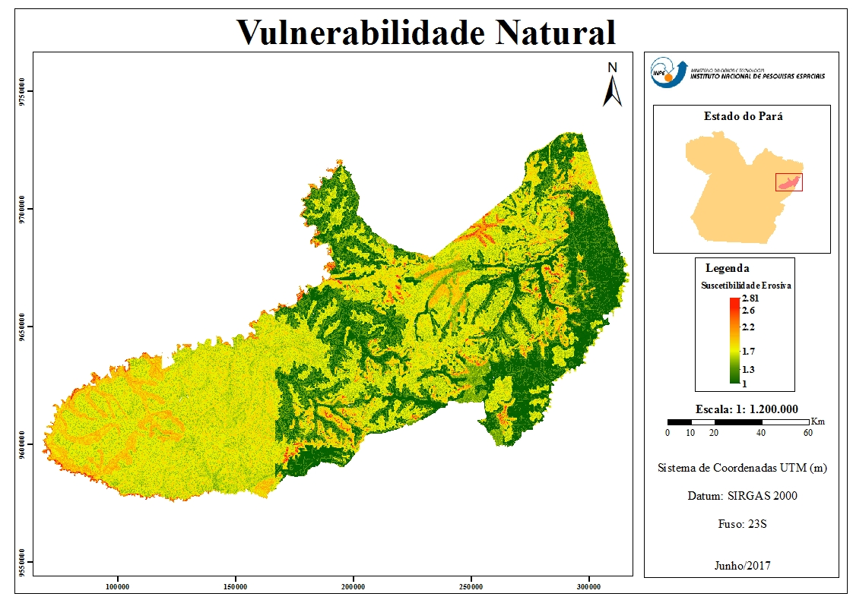
RESULTADOS

Slide 16
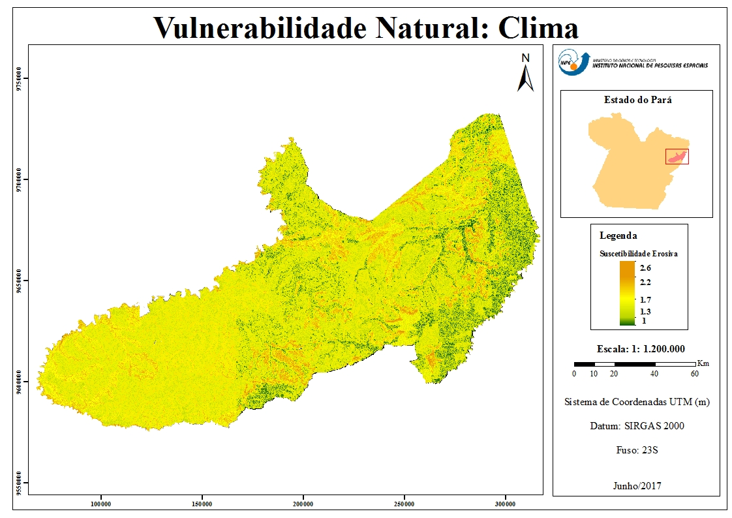

Slide 17
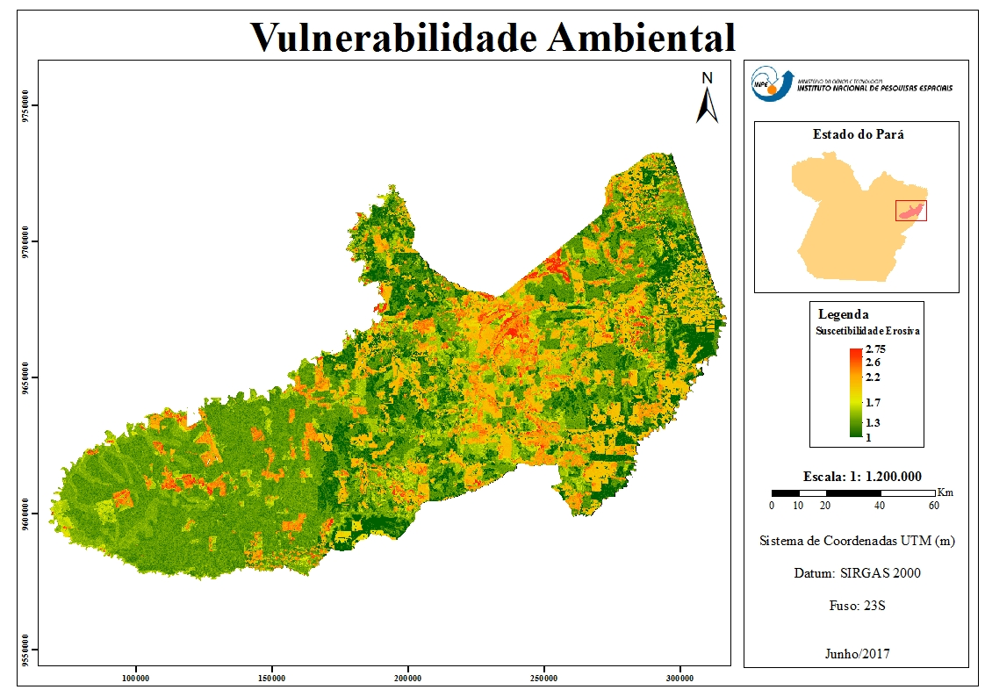

Slide 18
CONSIDERAÇÕES FINAIS
Método eficaz para estudos ambientais
Geoprocessamento e SIG
Cenários
Dados mais recentes
Validação em campo

